Slide 1
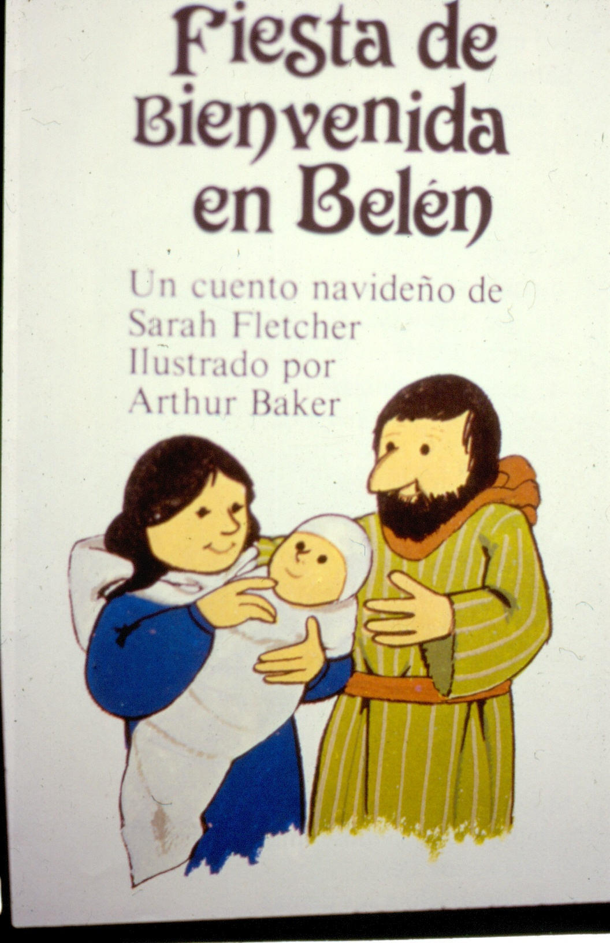

Slide 2
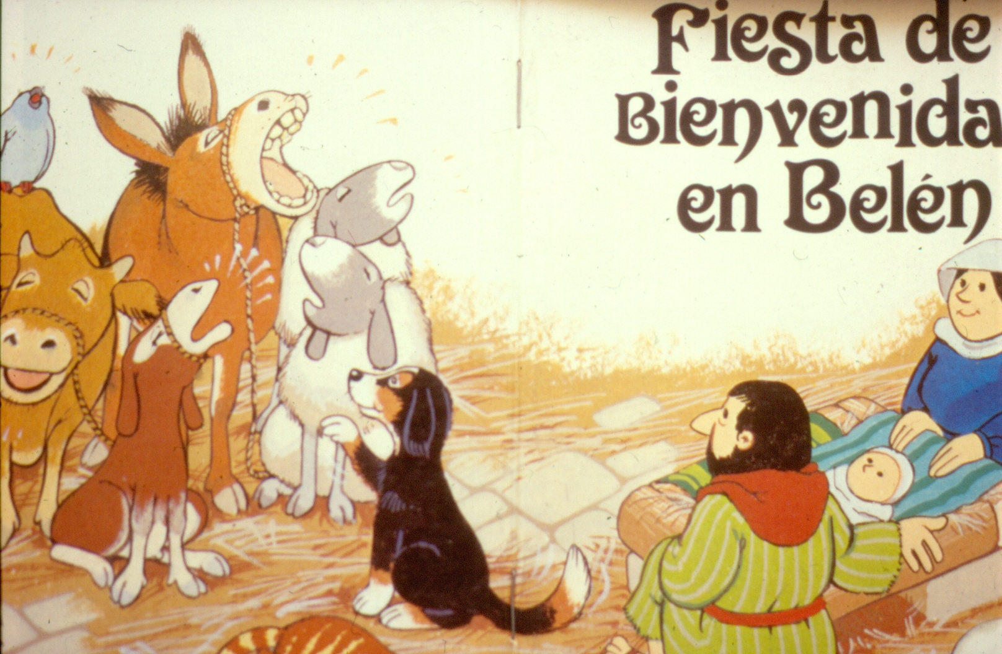
أهلا وسهلا بالعيد في بيت لحم

Slide 3
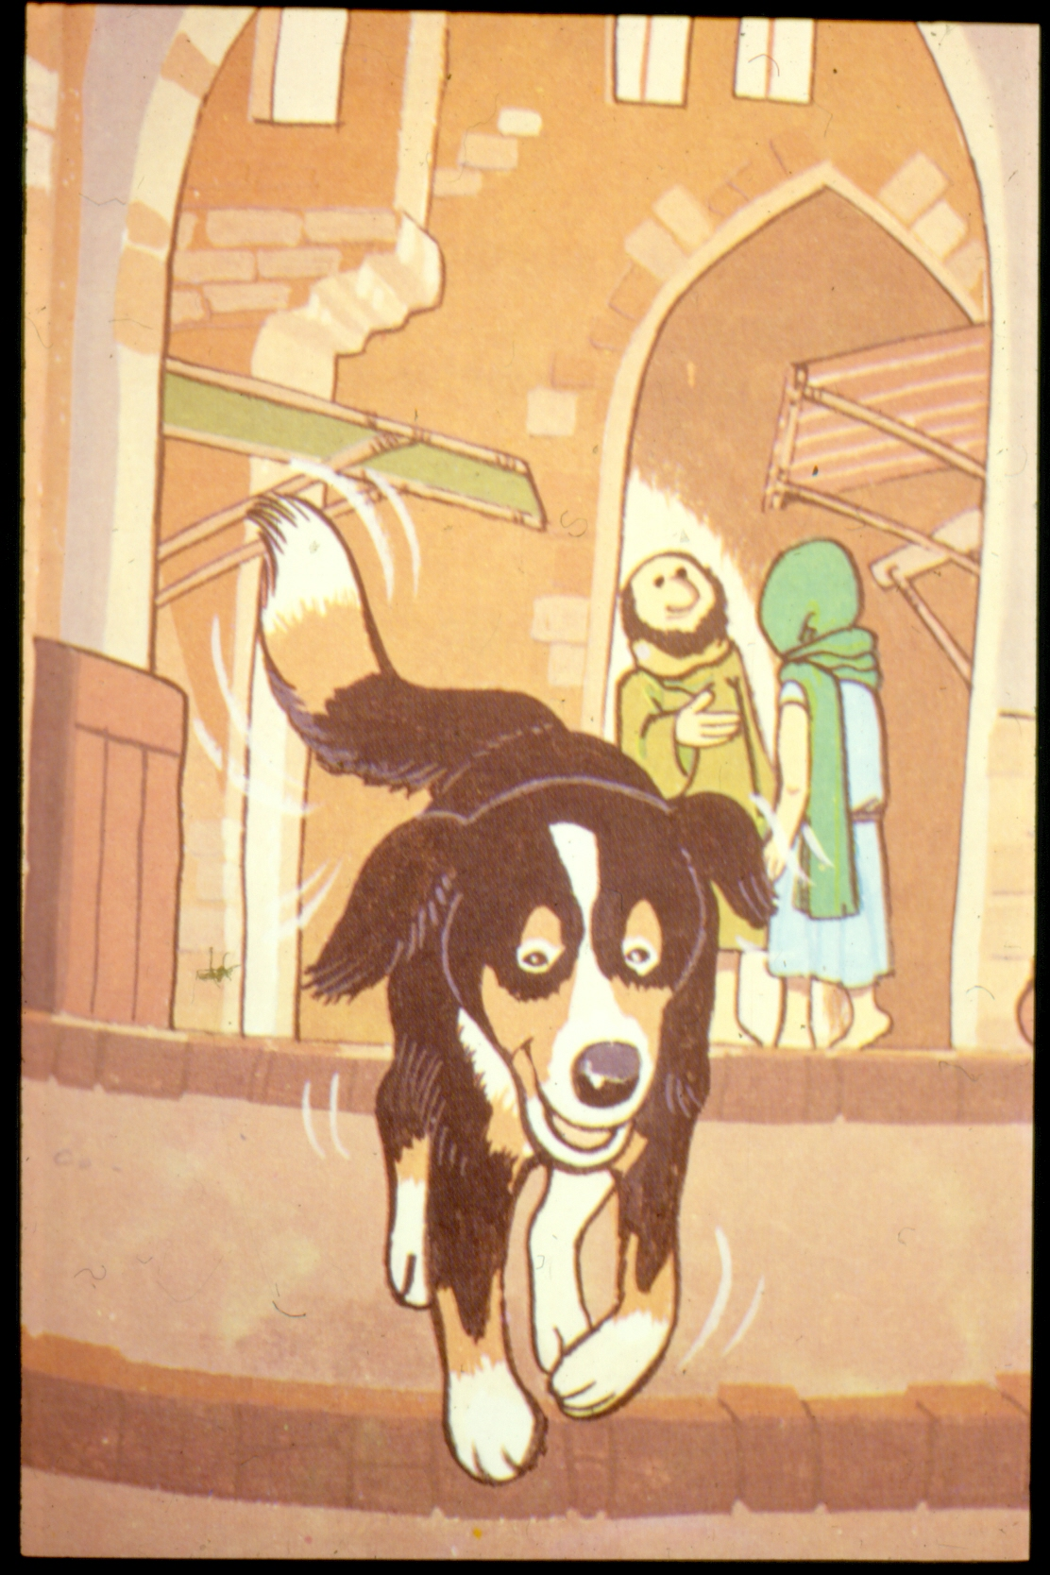
كان الكلب لاكي كلبٌ مهم جداً ومنظم جداً. عندما علم بمولد طفل في بيت لحم،أراد تنظيم حفلٍ لاستقباله. بحيث يكون هذا العيد خصوصي جداً لأنه يخص عائلة فقيرة تسكن في إسطبل. فذهب وهو يهز ذيله ويعوي حاملاً النبأ للآخرين.

Slide 4
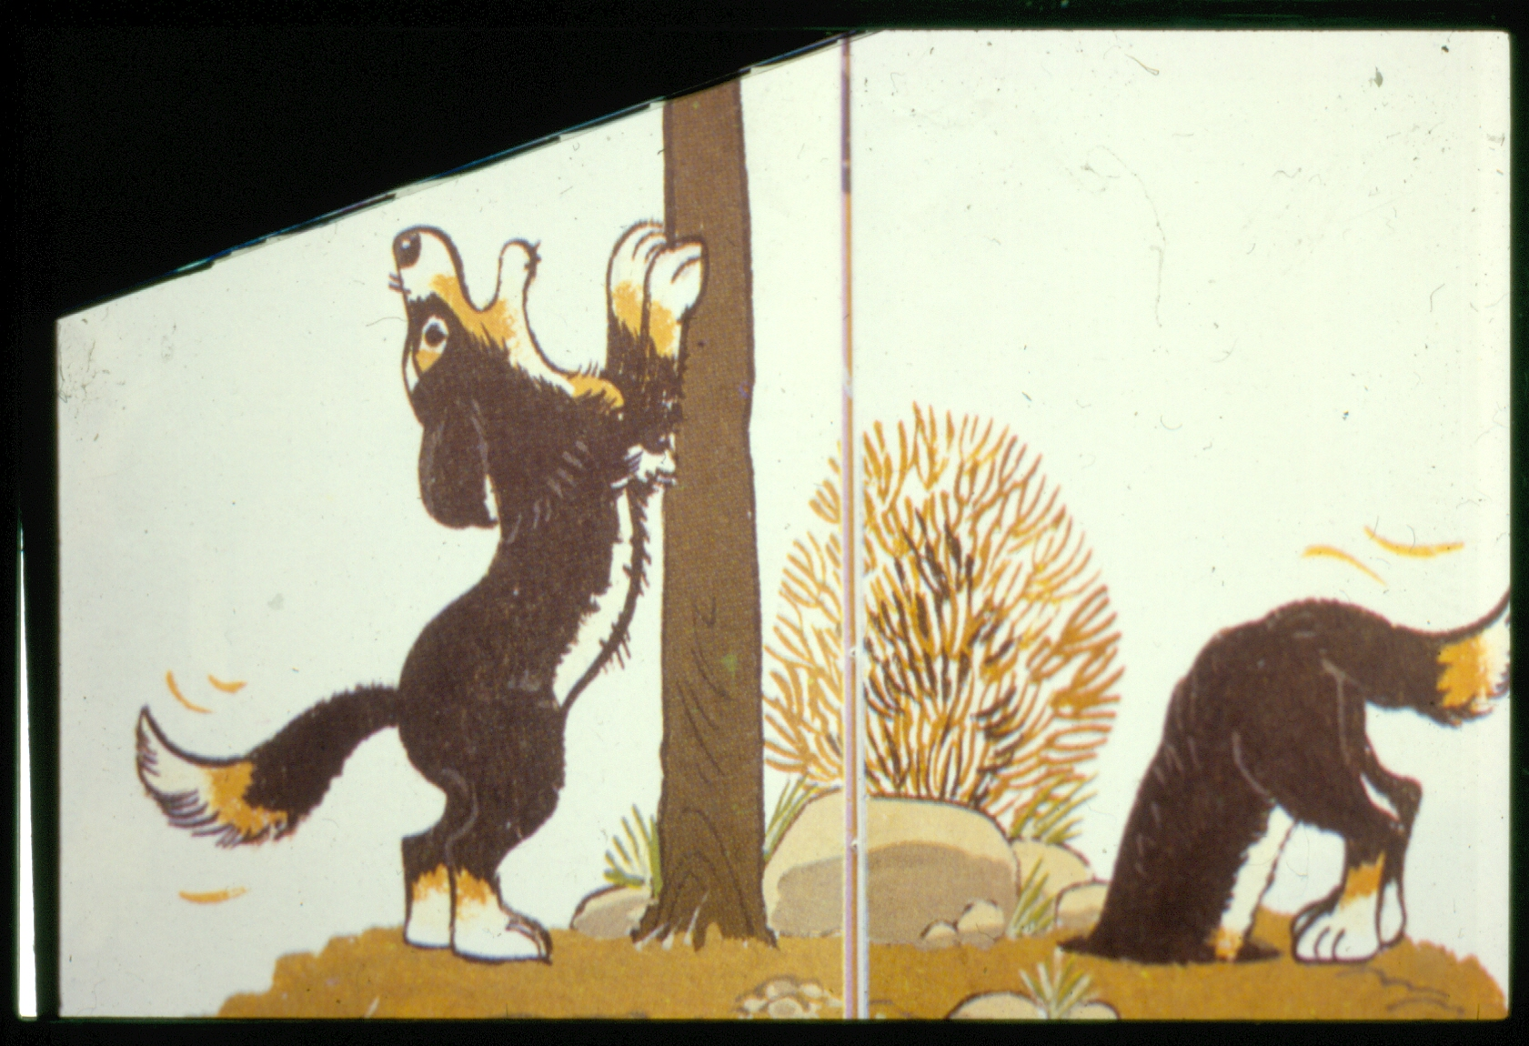
كان العصفور يقف على غصن شجرةٍ، فصرخ لاكي: هيا سنقيم حفل إستقبالٍ للمولود الجديد.
ثم وضع رأسه في وكر الأرنب في الأرض قائلاً: لديك دقيقة واحدة لتصل إلى الإسطبل لأنه معروف بأن الأرانب تأتي متأخرة دوماً.
ثم ركض في المنطقة كلها بالطول والعرض ليوصل النبأ للجميع
.

Slide 5
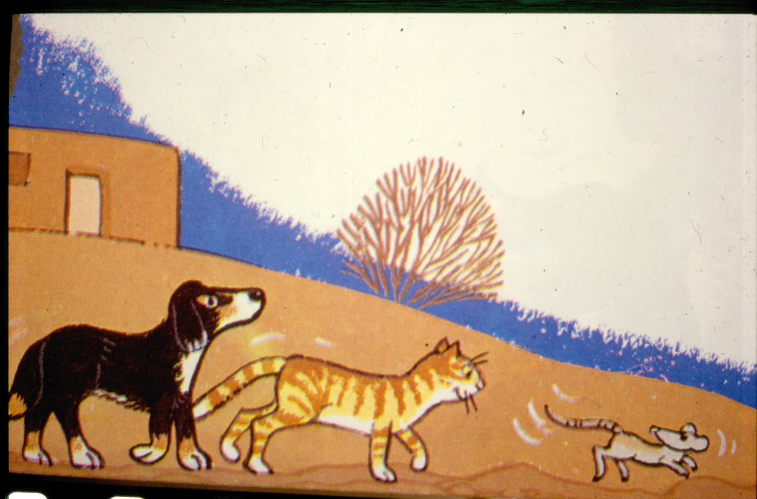
و في هدوء الليل توجه الجميع الى الإسطبل. منهم من يمشي، ومنهم من يطير وآخرون يقفزون.

Slide 6
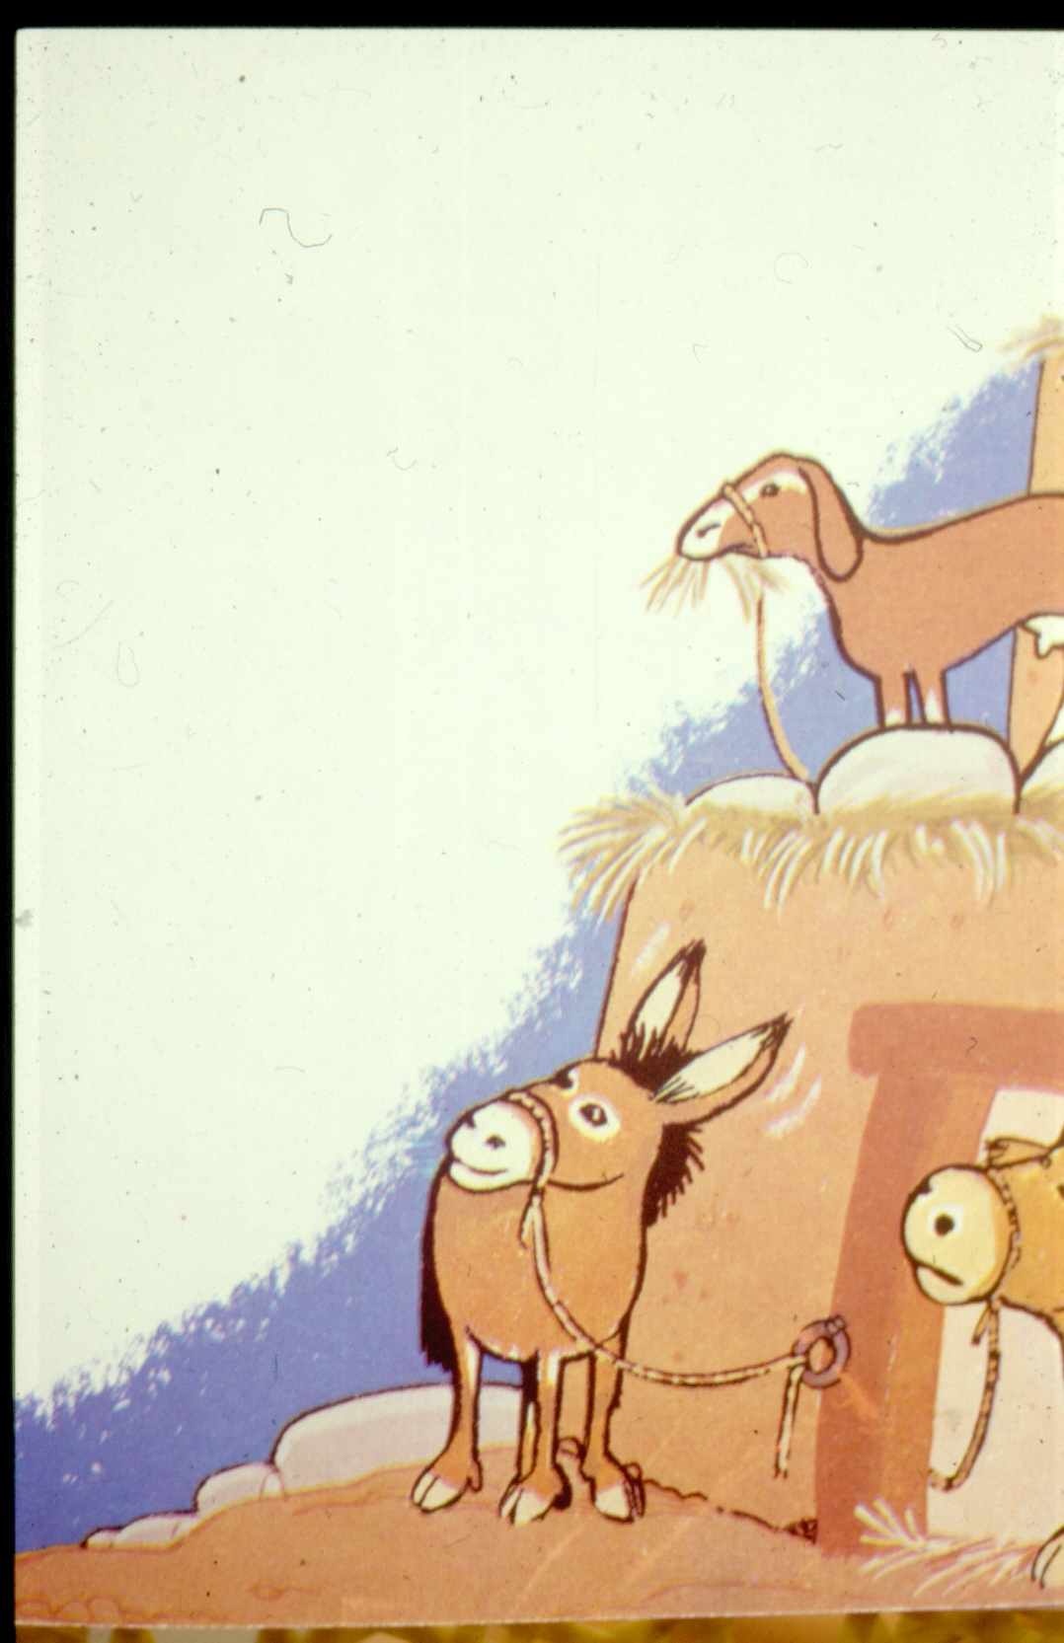
ما كاد الكلب يقول أنّ الطفل يسوع هنا مع أمه مريم وأبوه يوسف.

Slide 7
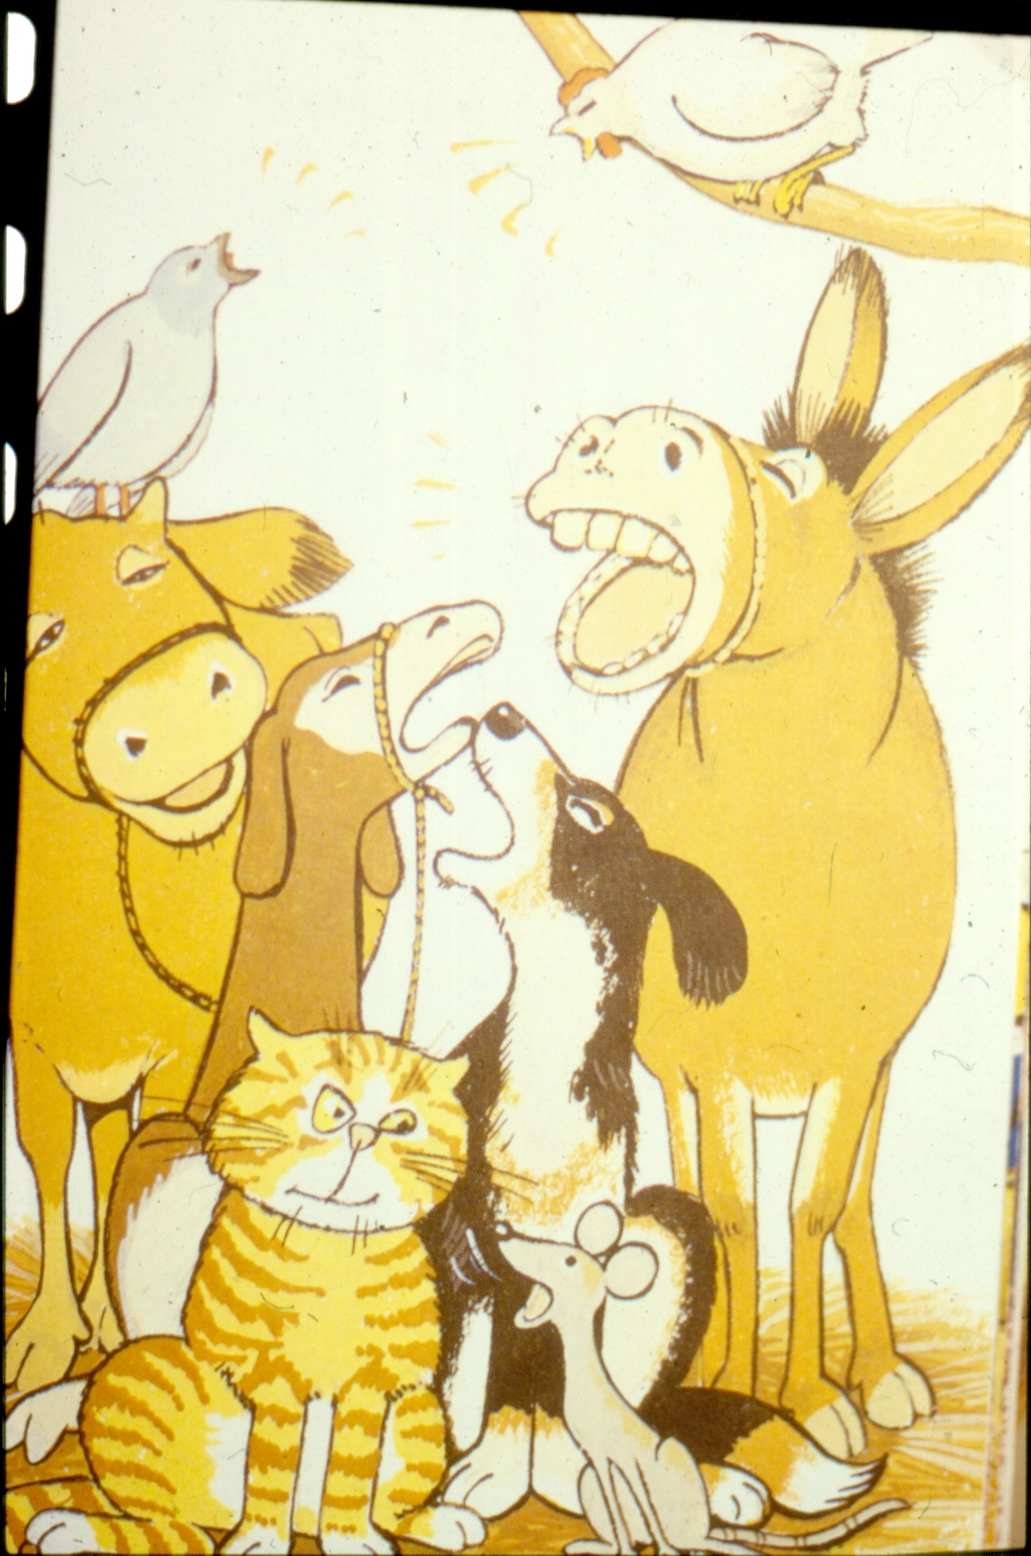
حتى بدأت الحيوانات جميعها بالغناء دفعةً واحدة كاسرةً سكون الليل فاتحة أفواهها أكثر ما فيها منشدةّ:
تعالوا وغنوا
ومجّدوا الطفل الملك
عصافير السماء غني للرب
والثعلب في وكره غني للرب
الزواحف على الأرض غني للرب
اسماك الماء غني للرب
كل المخلوقات غني للرب.

Slide 8
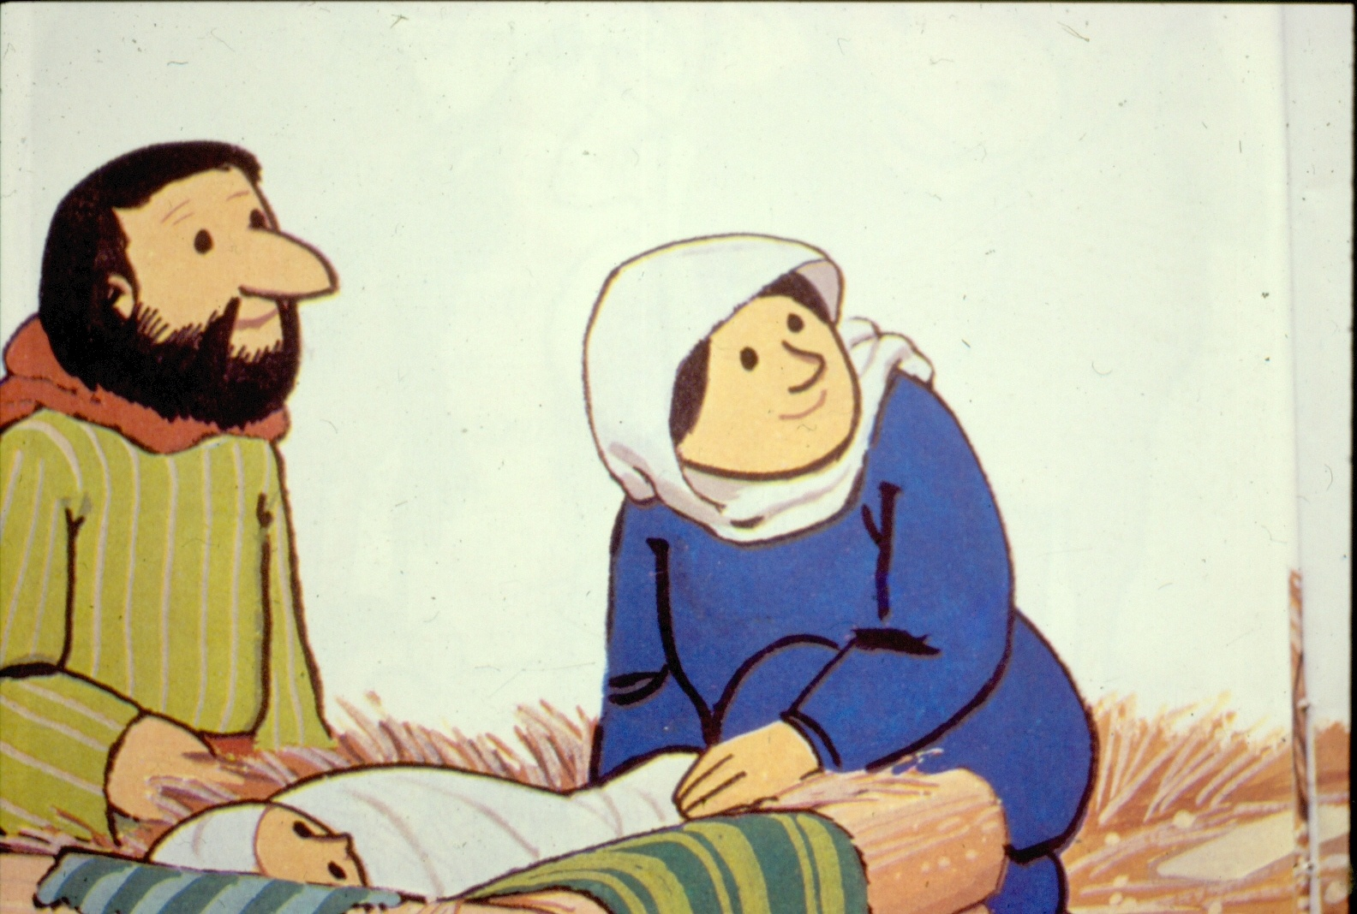
وبعدما غنوا سوية، بدأ كل منهم بالغناء لوحده ليستقبل الطفل يسوع.

Slide 9
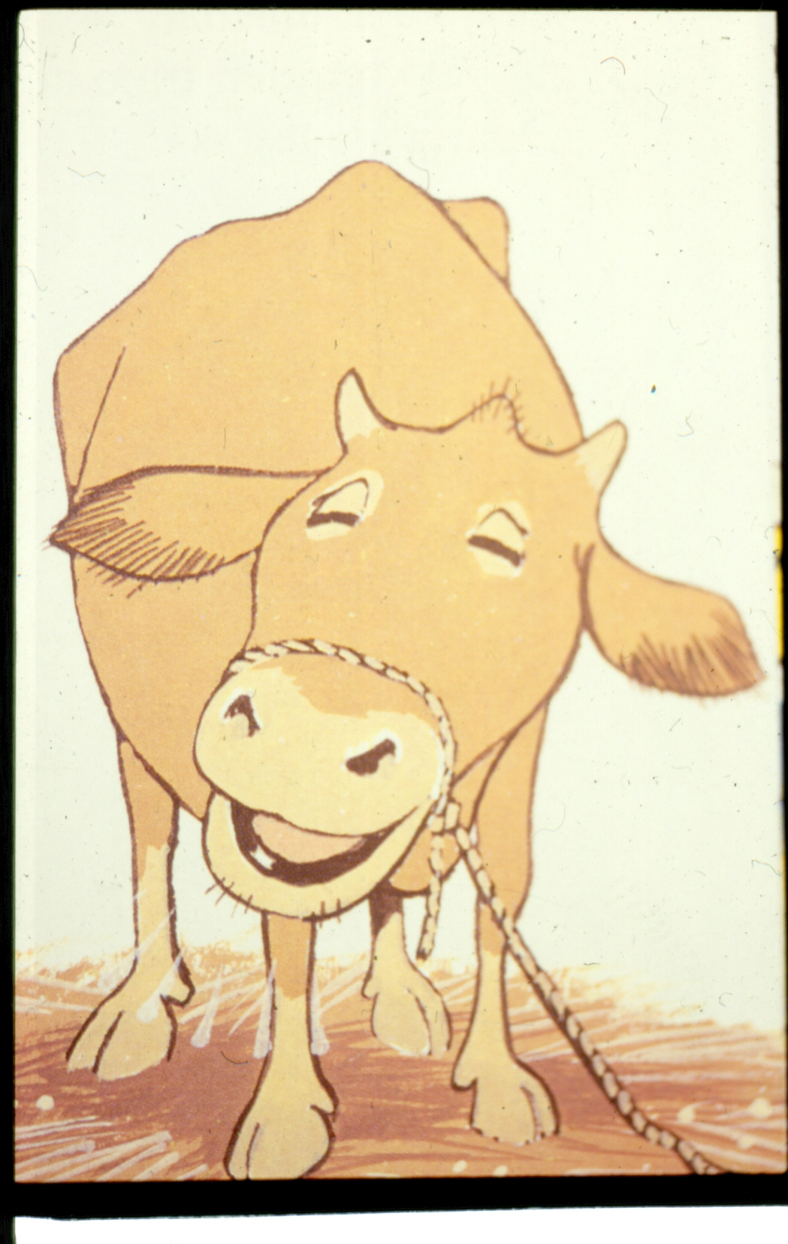
و كانت البقرة سعيدة فهي الأولى التي غنت لأن الجميع عندها في ضيافتها
قائلة:
أنا البقرة أنا سعيدة جداً بالقرب من المزود
حيث يوجد ملكنا.

Slide 10
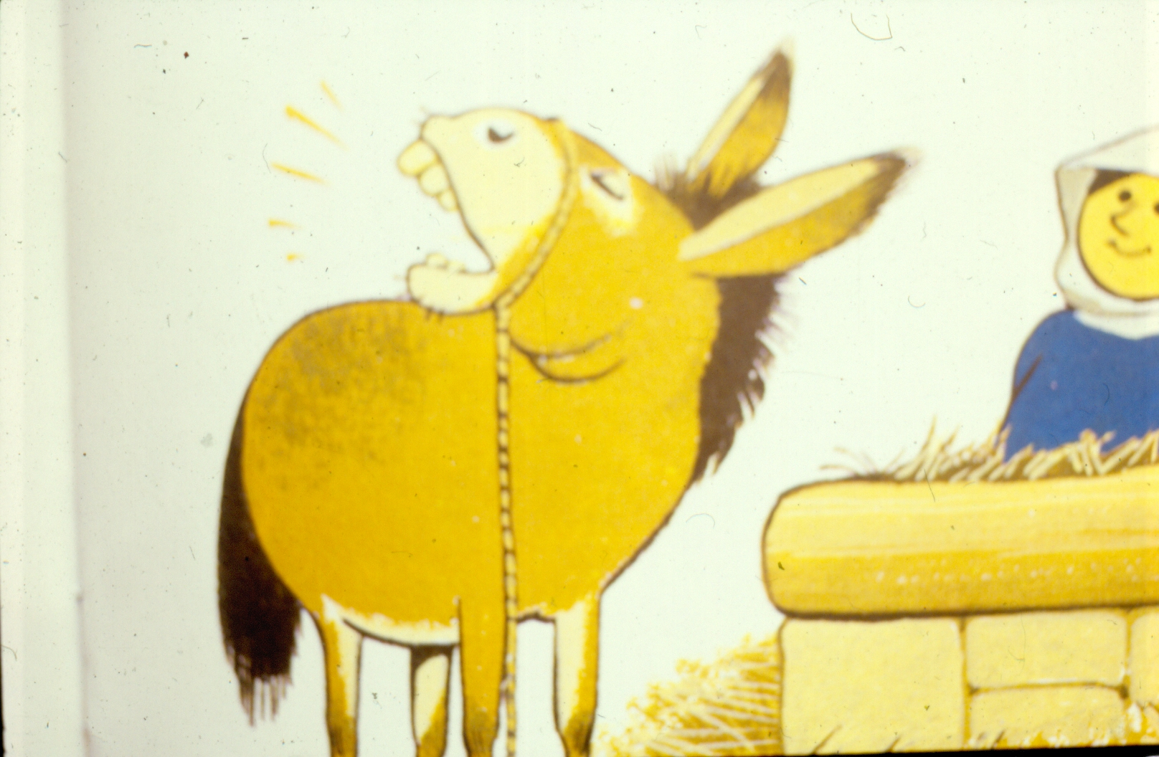
رفع الحمار أذنيه، فهو لم يكن غبياً كما نقول عنه، فقد قال لنفسه :
لاتنسوا أنه أنا من حمل مريم على ظهري إلى هنا.
لقد كان سعيداً جداً لتواجده هنا وحضوره مولد المسيح فغنى هو الآخر قائلاً:
أنا حمار محتقر من البشر
و لكن عند ولادة يسوع كنت حاضر.

Slide 11
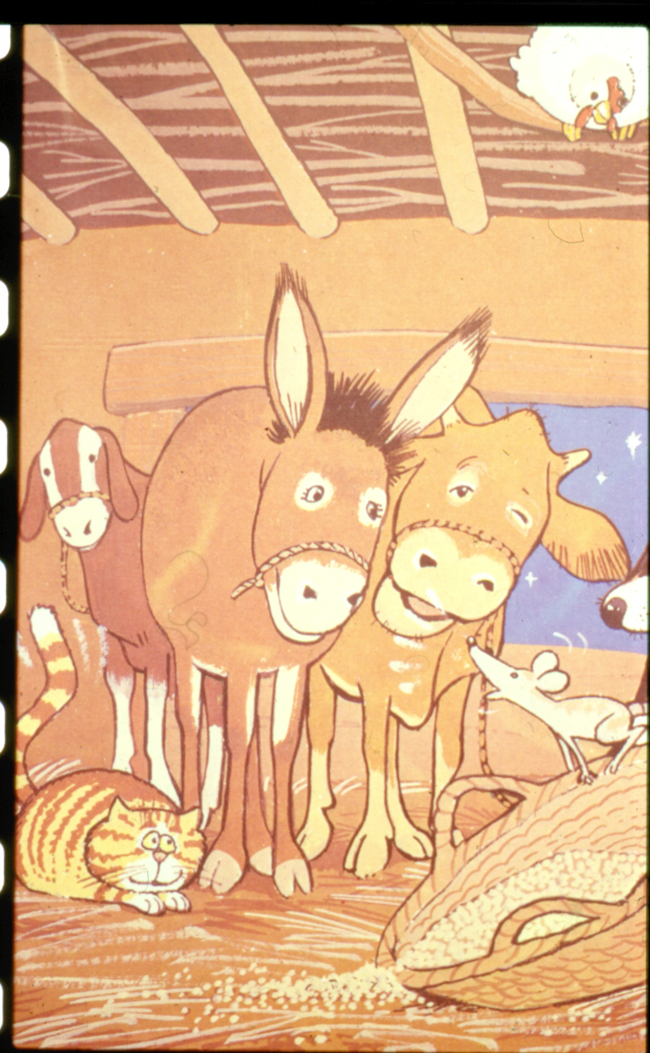
الفأرة اعتقدت إنه عليها الحذر ويجب أن تغني بصوت منخفض لأنها رأت قط يدخل الإسطبل، ومن الأفضل أن لا يراها، ولكن من المدهش أنّ لا أحد يرغب في مهاجمة الآخر هذه الليلة فهناك سلامٌ كبير يسود، على كل حال عليّ أن أبقى حذرة ولا أخاطر وغنت بصوت منخفض:
أنا فأرة رمادية وصغيرة،
ولأنه ولد اليوم لنا طفل فأني أهنئ نفسي.

Slide 12
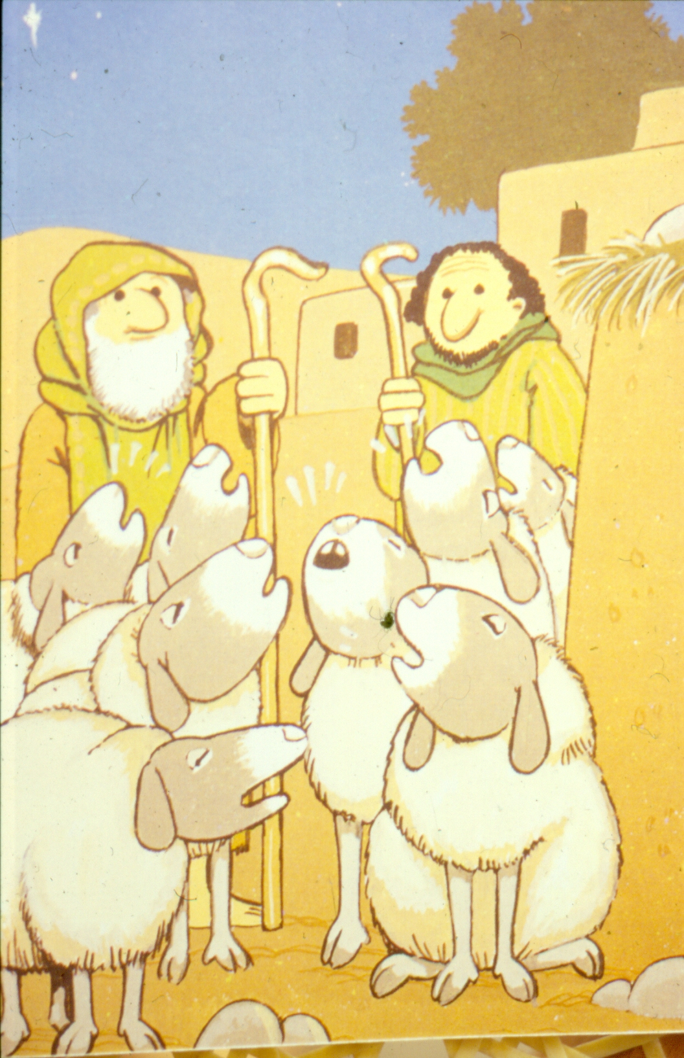
في هذه اللحظة وصل الرعاة و خرافهم نازلين من الجبال، فقد أخبرهم ملاك عن ولادة الطفل يسوع، الملك الذي أتى إلى أرضنا، فتوجهوا راكضين نحو بيت لحم. وما أن رأت الخراف الطفل المولود حتى بدأت الغناء:
نحن الخرفان نحب الرعيّان
نغني للملك الذي أتى إلى أرضنا.

Slide 13
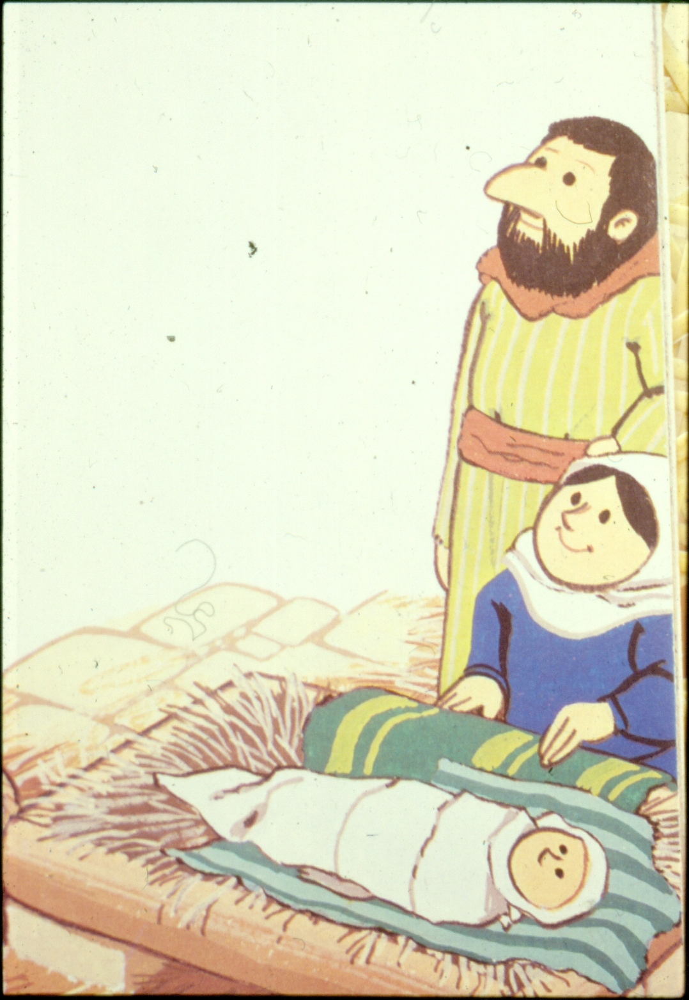
سكتت الخراف وصار دور الدجاج الذي يريد ان يغني ليسوع حطت الدجاجة على غصن وحنت رأسها أخذت تقاقي ببطئ : أنا دجاجة لي عقلية خاصة , وأنا أحب الطفل , نعم ولي طريقتي الخاصة بذلك

Slide 14
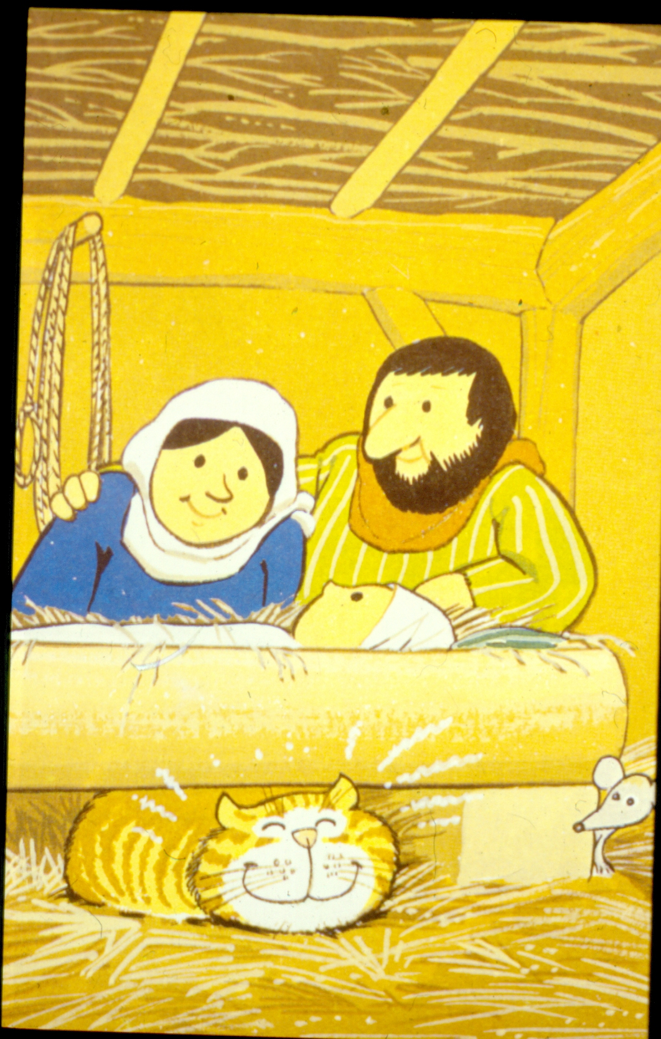
القط، أيضاً، كان مستلقياً على كومة من القش الرطب تحت المزود الذي ينام فيه يسوع. لقد أحس بأن هذا الطفل هو شيءٌ مهم جداً وخاص. لم يكن يفكر أبداً بالتقاط الفأرة وأكلها في هذه اللحظة، بل أخذ يغني هو أيضاً:

Slide 15
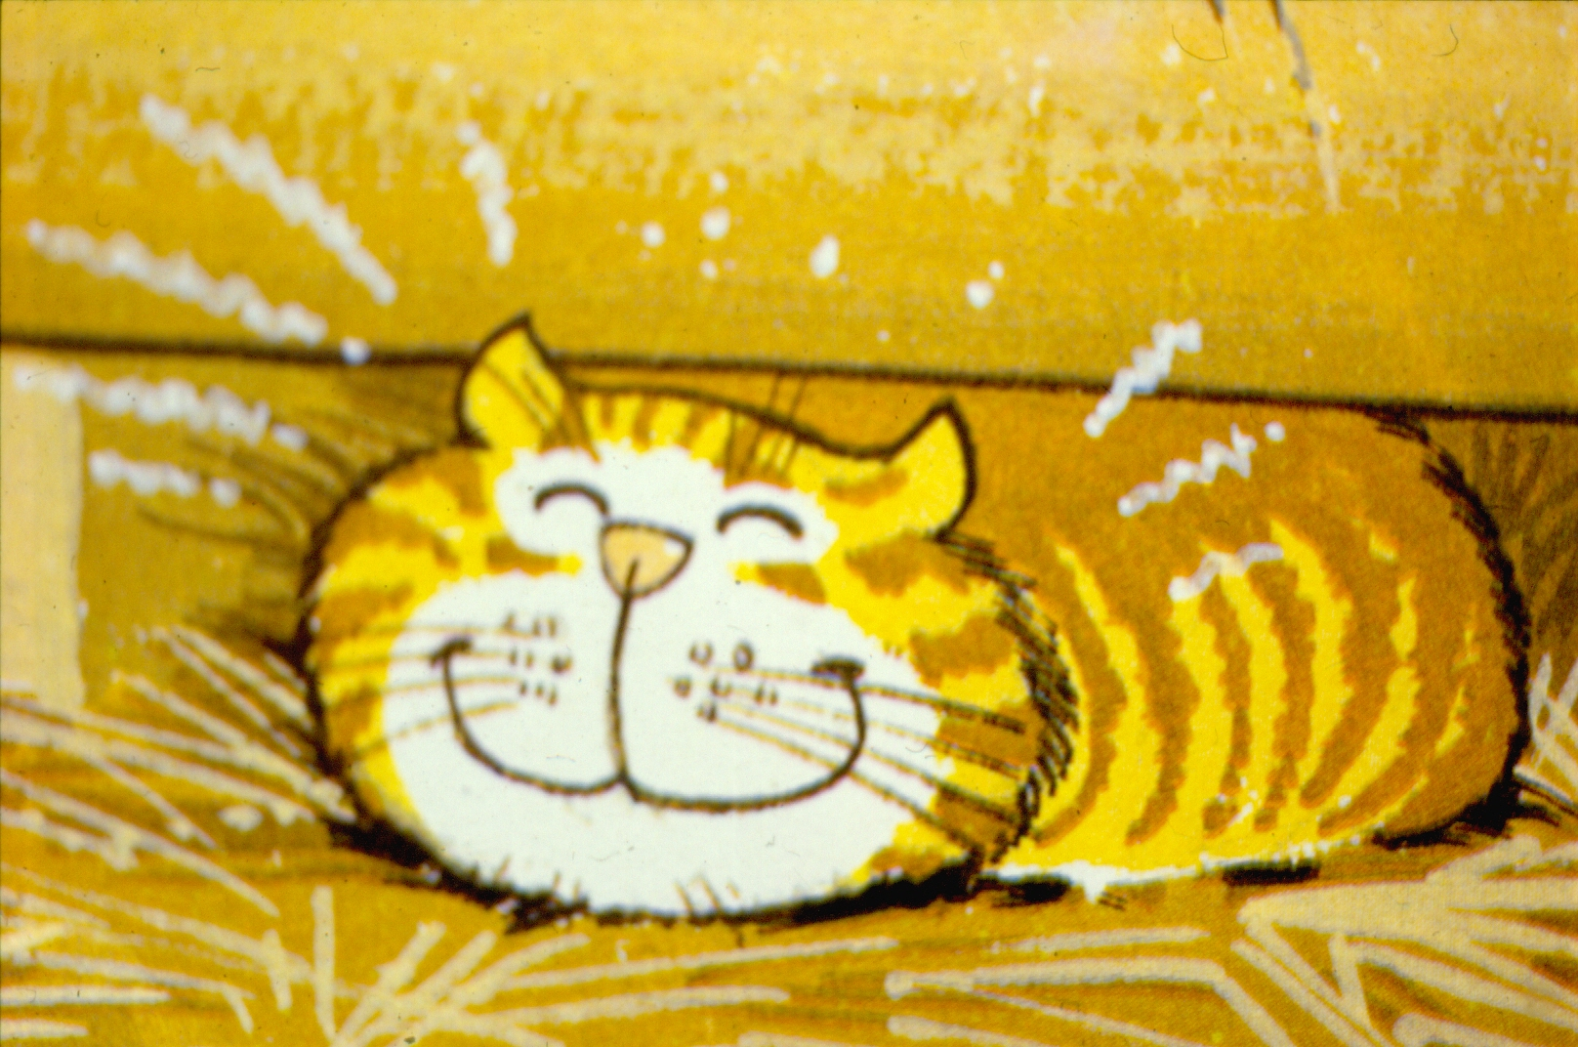
أنا قطٌ شاطر، وبري أدفئ من يريدني
أنا سعيدٌ لكوني تحت سرير الطفل

Slide 16
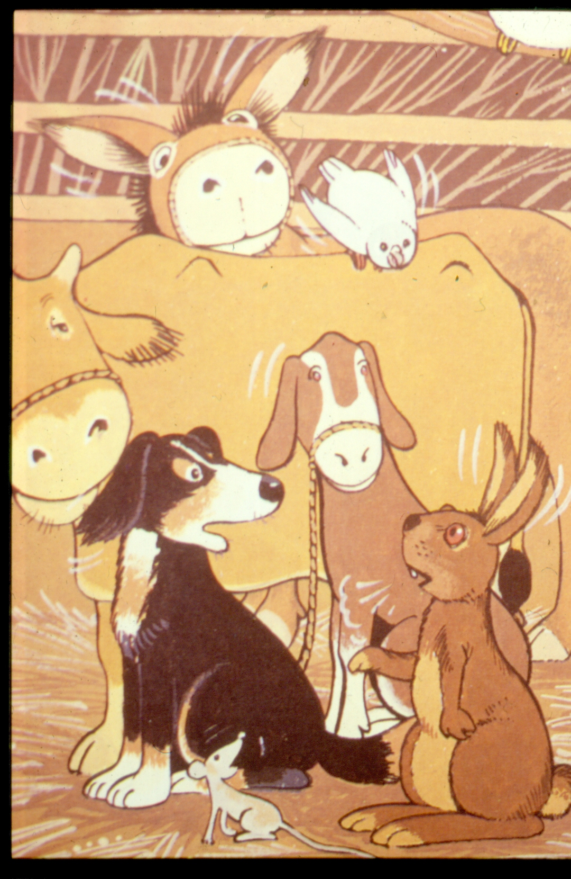
وإذن، هل تعرفون من أتى متأخراً كعادته؟ إنه الأرنب! المسكين من شدة فرحته أخطأ بالطريق، فأنه وصل ولكن من الطريق الأخر للقرية، وها هو الآن وقد اندمج مع بقية المجموعة يغني قائلاً:
أنا الأرنب الصغير الذي يصل دائماً متأخراً
و لكني قمت بمجهودٍ
جبار لكي آتي وأراه.

Slide 17
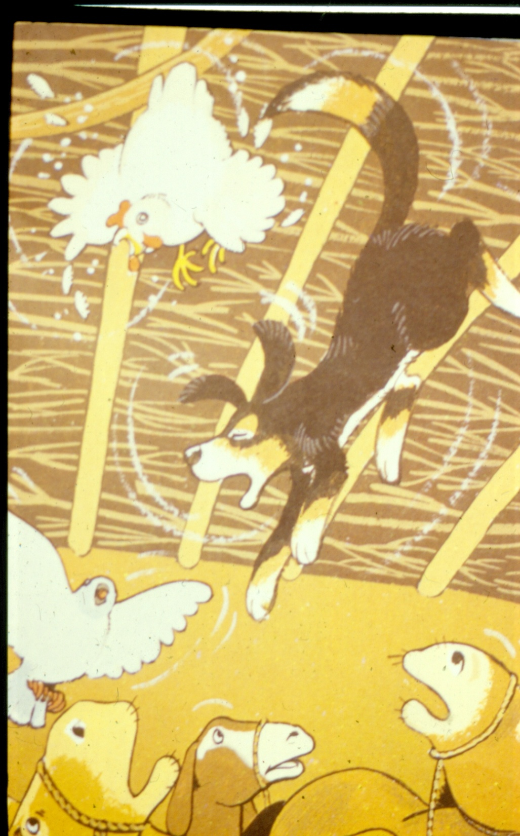
أخيراً جاء دور الكلب الذي كان قد وعد بتقديم عرضٍ لاستقبال يسوع، وأخذ يغني:
وأنا كلبٌ سعيدٌ جداً
و لكي أُضحك الطفل المولود سأقفز إلى السماء.
وبدأ بالقفز إلى ارتفاعٍ عالٍ. مما جعل الدجاجة تفقد توازنها على الغصن، فسقطت وهي تصرخ وتضرب بأجنحتها،
واسرع الكل لمساعدتها وانشغلوا كثيراً بالتقاطها...

Slide 18
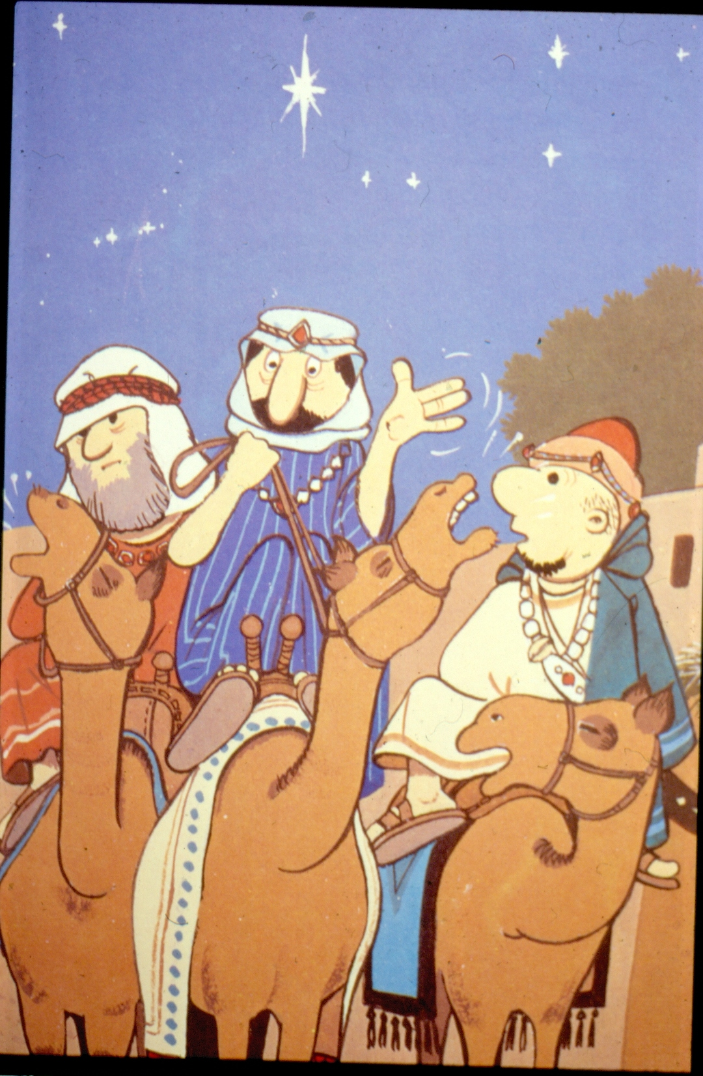
لدرجة أنهم لم يلحظوا القادمين الجدد، الجمال التي تحمل المجوس مع هداياهم للطفل المولود. أسرعت الجمال هي أيضاً لتضم صوتها إلى صوت الجموع مغنيةً:
نحن الجمال هاهنا، نحن أقوياء
نحمل للطفل المجوس و الهدايا.

Slide 19
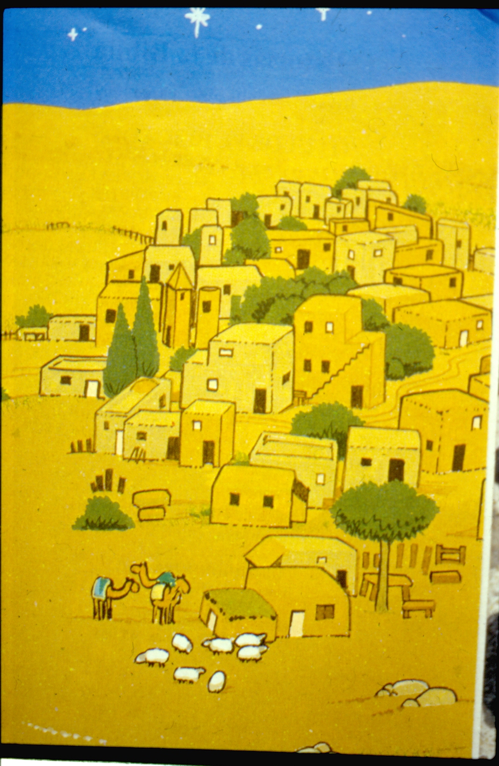
و عندما انتهى الكل من الغناء، هدؤوا جميعهم بصمتٍ وذهول جلست الحيوانات تراقب يسوع المنقذ الذي أرسله الآب كما وعدنا.

Slide 20
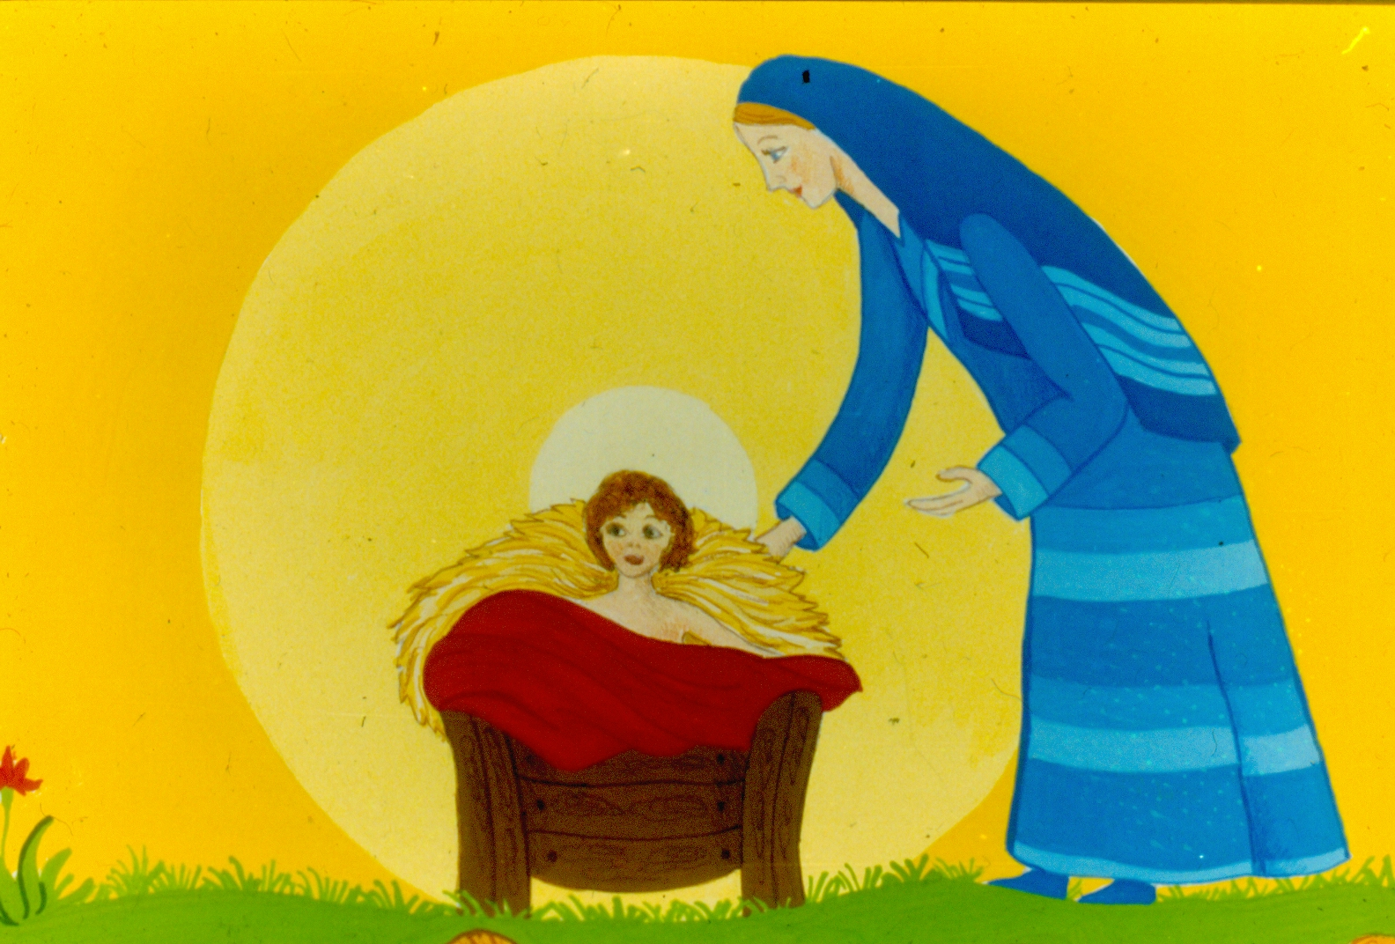
في الصمت و دون أي ضجة، أتى الرب إلى الأرض كما سبق و قال، ليباركنا كلنا في قلبه، و ليعطينا الحياة والسعادة

